Slide 1
Donnerstag, den 19. März
Wie ist dein Haus?
Learning objective:
To be able to use prepositions to say what there is and where in our house.

Slide 2
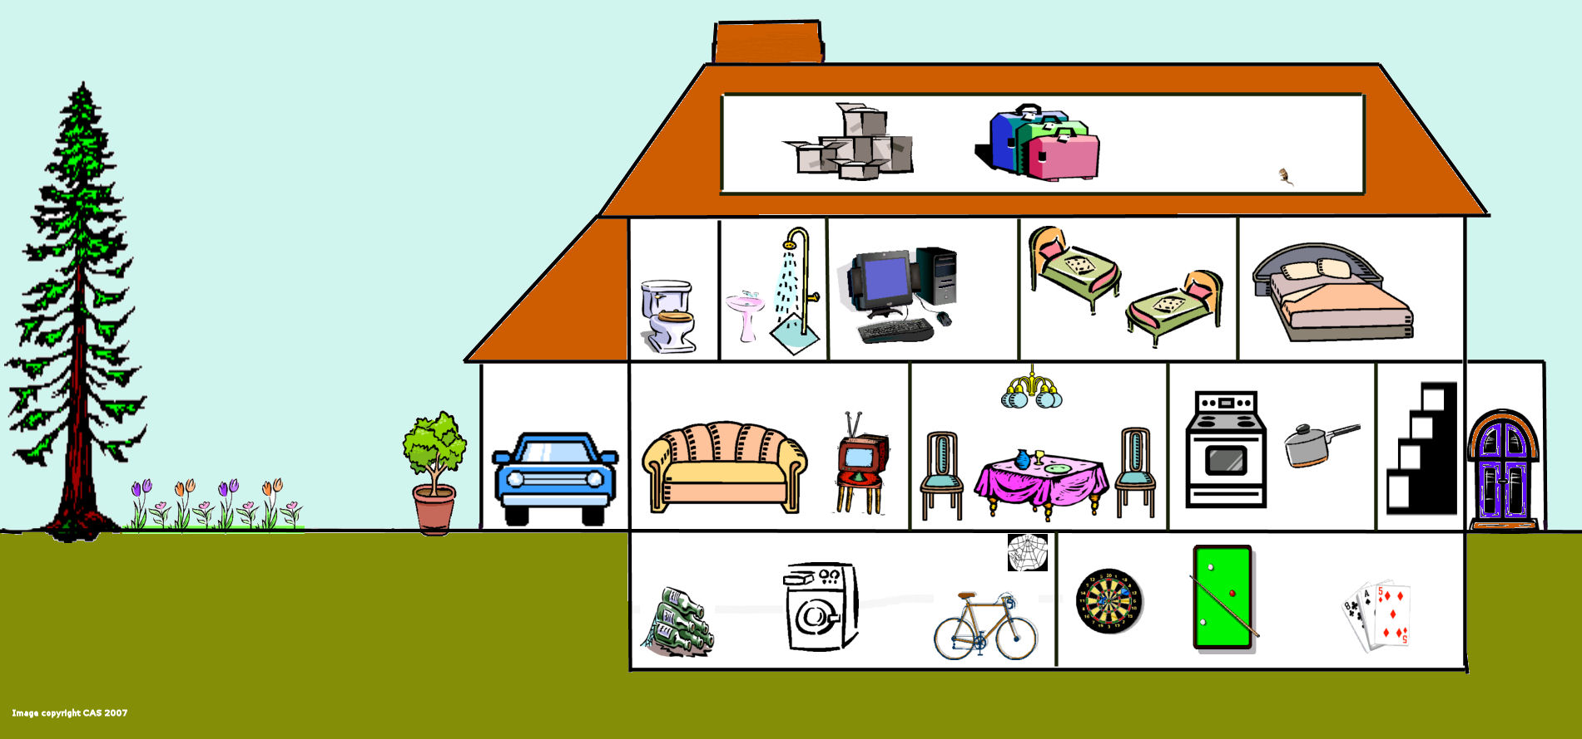

der Dachboden =
Mein Haus
Write the different rooms in German in your exercise book then put the correct number (and the English in brackets) next to each one.
der Keller(-) =
der Flur(e) =
die Küche(n) =
die Toilette(n) =
die Garage(n) =
1
die Treppe(n) =
2
3
1
4
4
das Esszimmer (-) =
das Badezimmer (-) =
9
10
5
6
7
8
das Wohnzimmer (-) =
das Schlafzimmer (-) =
11
1

Slide 3
Im Dachgeschoß
Im ersten Stock
Im Erdgeschoss
Im Untergeschoss
Wo ist die Toilette? –
Die Toilette ist im ersten Stock.

Slide 4
Prepositions:
neben next to über above
gegenüber opposite unter below
Toilette
Wichtig!
After these prepositions the following changes occur:
der dem
die der
das dem
=the bathroom is next to the toilet
die
Toilette
das Badezimmer ist neben
der

Slide 5
1
1
Wo ist das Wohnzimmer?
Das Wohnzimmer ist im Erdgeschoss neben der Garage.

Slide 6
Find out who lives in the same house as you!
Everyone in the room has a plan of a house. 3 other people in the room will have the same house as you.
Describe your house to find at least one other person with the same house as you.
Wichtig!
Do not show your picture to the person you are talking to! Make sure you describe your house in GERMAN.
You have 10 minutes!

Slide 7

Ihr habt noch
10
Minuten
©CAS 2004

Slide 8
Ihr habt noch
9
Minuten
©CAS 2004

Slide 9
Ihr habt noch
8
Minuten
©CAS 2004

Slide 10
Ihr habt noch
7
Minuten
©CAS 2004

Slide 11
Ihr habt noch
6
Minuten
©CAS 2004

Slide 12
Ihr habt noch
5
Minuten
©CAS 2004

Slide 13
Ihr habt noch
4
Minuten
©CAS 2004

Slide 14
Ihr habt noch
3
Minuten
©CAS 2004

Slide 15
Ihr habt noch
2
Minuten
©CAS 2004

Slide 16
Ihr habt noch
1
Minute
©CAS 2004

Slide 17

Ihr habt noch
30
Sekunden
©CAS 2004

Slide 18
Ihr habt noch
20
Sekunden
©CAS 2004

Slide 19
Ihr habt noch
10
Sekunden
©CAS 2004

Slide 20
Ihr habt noch
9
Sekunden
©CAS 2004

Slide 21
Ihr habt noch
8
Sekunden
©CAS 2004

Slide 22
Ihr habt noch
7
Sekunden
©CAS 2004

Slide 23
Ihr habt noch
6
Sekunden
©CAS 2004

Slide 24
Ihr habt noch
5
Sekunden
©CAS 2004

Slide 25
Ihr habt noch
4
Sekunden
©CAS 2004

Slide 26
Ihr habt noch
3
Sekunden
©CAS 2004

Slide 27
Ihr habt noch
2
Sekunden
©CAS 2004

Slide 28
Ihr habt nur
1
Sekunde
©CAS 2004

Slide 29
STOP
©CAS 2004

